Slide 1
Objetivo general
Desarrollar una aplicación web con herramientas de desarrollo de software, que faciliten la reserva online de un boleto de autobús.

Slide 2
Objetivos específicos
Analizar los requerimientos y necesidades del usuario con el fin de otorgar un buen servicio al momento de realizar la reserva.
Diseñar una página web interactiva e intuitiva que permita realizar la reserva de boletos para buses la cual especifique el número de boletos que estén disponibles en el momento de la reserva que desee el usuario efectuar.

Slide 3






Slide 4
El sistema permite reservar boletos para los asientos de un bus de transporte en el cual los usuarios podrán registrarse, elegir el destino, fecha y hora de salida y el número de asientos que desee adquirir, una vez hecha la reserva el usuario se le informará que su reserva fue exitosa.

Slide 5

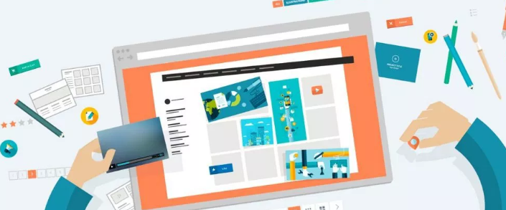
RAZONES PARA CREAR UNA PÁGINA WEB
Aumenta el reconocimiento de una marca.
Atrae más clientes
Permite llegar a más mercados
Acelera el crecimiento de una marca

